Slide 1

MANAGEMENT
ART-THÉRAPIE
SPIRITUALITÉ ET SANTÉ
APPORTER PRATIQUE
ET EXPERTISE TECHNIQUE
METTRE RELATION HUMAINE
ET DEVELOPPEMENT DE POTENTIELS
AU CŒUR DES PRATIQUES
ACCOMPAGNER ET PRENDRE SOIN
DANS UNE ECOUTE BIENVEILLANTE
FAVORISER L’EMERGENCE
DE PROJETS INNOVANTS
AVOIR À CŒUR DE PRENDRE SOIN
UN ACCOMPAGNEMENT DE QUALITÉ
PLUS D’UNE CENTAINE D’ATELIERS
www.patricia-rosiaux.com

Slide 2
COMPETENCES
SERVICES & PRISES EN CHARGE
PLUS D’UNE CENTAINE D’ATELIERS
PHOTOS
A PROPOS DE MOI
CURRICULUM VITAE
ARTICLE DE FIN D’ETUDE
CONTENU

Slide 3
Prise en Charge individuelle et de groupe
Activités de liaison et des soins à médiation
COMPETENCES SPECIFIQUES
Qualités
aguerries
SYSTEMES & ORGANISATIONS DES SOINS
(Chargée de missions CHU)
RESPONSABILITÉ DES RESSOURCES HUMAINES
(DRH Association)
ACTIVITÉ ÉCONOMIQUE ET FINANCIÈRE
(DAF CH et Directrice d’EHPAD)
INFORMATIQUE
(Technico-commerciale informatique)
RELATION, COMMUNICATION, INFORMATION
(Chargée de communication-marketing)
FORMATION
(Accompagnement et développement personnel)
ANIMATION D’ÉQUIPES PLURIDISCIPLINAIRES
(Réunions, rassemblements et événements divers)
RECHERCHE
(Faculté de Médecine)
PRATIQUES ARTISTIQUES
(mix-média, sculpture, menuiserie, photographie, musique)
OUTILS
(Dossier informatisé, portails, réseaux, analyse, synthèse, évaluation, diagnostic, protocoles et procédures, tableaux de bord, gestion des risques, étude des pratiques, supervision, entretiens et conférences à distance)
AVANTAGES COMPLÉMENTAIRES
(pédagogie, rigueur, initiative, créativité, mobilité)

Slide 4
SERVICES & PRISES EN CHARGE
COORDINATRICE HOSPITALIERE
DE LIAISONS DES SOINS
A MEDIATION ARTISTIQUE
&
POSSIBILITE D’UN ACCOMPAGNEMENT
AU BIEN-ETRE SPIRITUEL
EXERCE DE MANIERE ACONFESSIONNELLE
DANS LE RESPECT DU PRINCIPE DE LAÏCITE
SERVICES
Unités de soins conventionnelles
Hospitalisation Programmée à Durée Déterminée (HPDD)
Soins de suite et de réadaptation (SSR)
Hôpital de Jour (HDJ), Soins de longue durée (USLD)
Parcours de soins en réhabilitation fonctionnelle
Prise en charge des pathologies chroniques...
PRISES EN CHARGE
Traumatismes
Dépression
Burnout
Epuisement
Lassitude
Stress & Anxiété
Gestion des émotions
Développement personnel
Addictions
Alimentation
Bien-être
Confiance en soi
Echec scolaire
Sommeil
Peurs et phobies
Gestion de la douleur
Fatigue
Troubles relationnels
Couples
Allergies
Séparations
Deuils
Divorces
Troubles du comportement
Libérer ses émotions
Irritabilités
Hyperémotivité
Acouphènes
Fibromyalgies
Migraines
Maladies chroniques
Troubles de la mémoire
Manque d’estime de soi

Slide 5
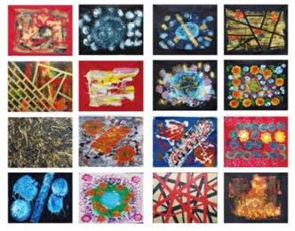
Réalisations
Patients
Alzheimer

Slide 6


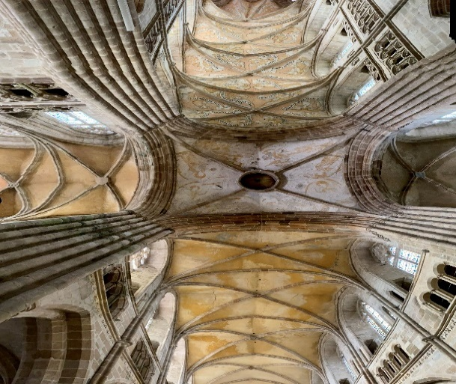


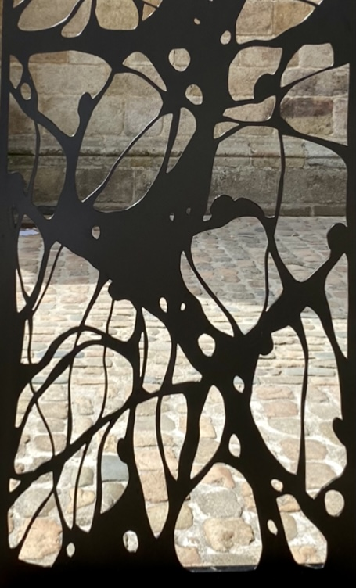

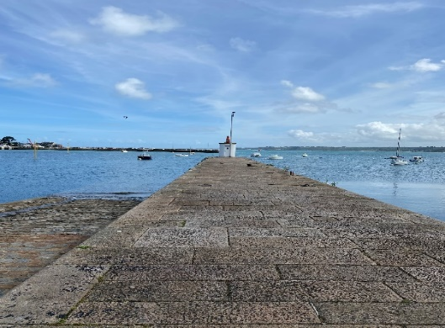
Ateliers
Photos

Slide 7



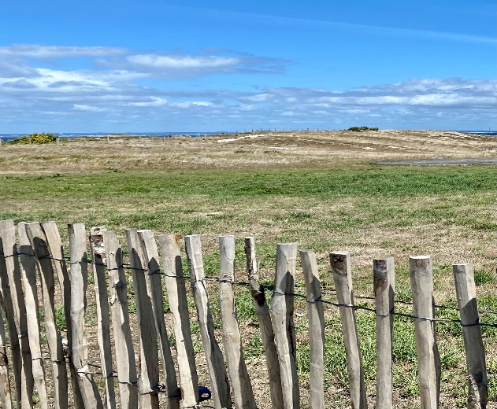
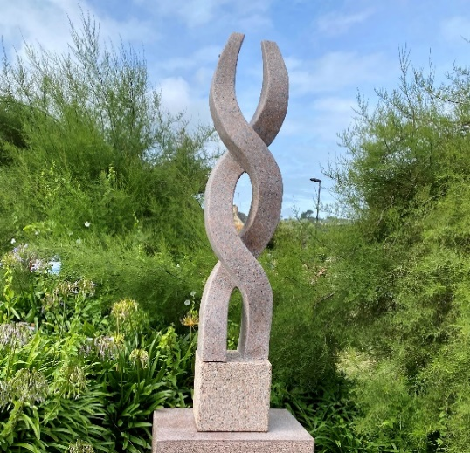



Ateliers
Photos

Slide 8
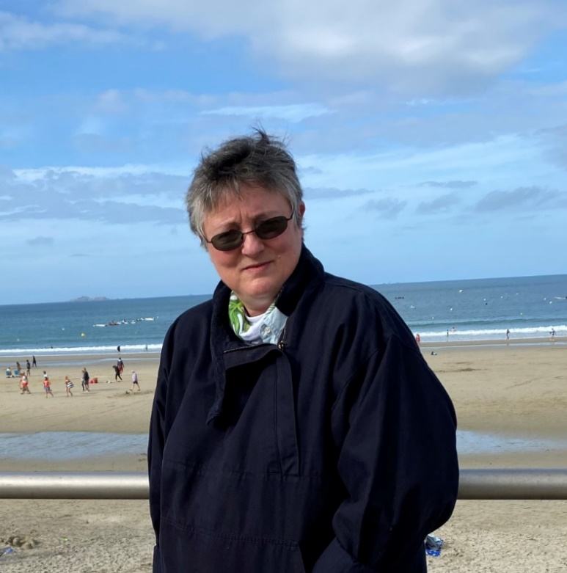
APPORTER PRATIQUE
ET EXPERTISE TECHNIQUE
METTRE RELATION HUMAINE
ET DEVELOPPEMENT DE POTENTIELS
AU CŒUR DES PRATIQUES
ACCOMPAGNER ET PRENDRE SOIN
DANS UNE ECOUTE BIENVEILLANTE
FAVORISER L’EMERGENCE
DE PROJETS INNOVANTS
A PROPOS DE MOI
Gestionnaire IESEG, le management hospitalier, de tutelle, RH et budgétaire font partie intégrante de mon expérience.
Ex-moniale, vous avez quelqu’un qui fédère et écoute avec bienveillance, tout en s’adaptant à la diversité des publics et des intervenants.
L’Artiste-Thérapeute apporte quant à elle d’autres approches et perspectives, dans l’ouverture et la dynamique nécessaire, aux nouveaux modèles économiques.
Chargée de gestion, d’action et de développement, vous avez là, avec vous, une personne de terrain, qui agit : projet - évaluation – qualité – spiritualité - santé – mieux-être - relations publiques et initiatives innovantes avec les partenaires.
C’est ainsi, en discernant collectivement et collégialement les axes d’évolution à mettre en œuvre, que nous serons passeurs d’innovations des pratiques.
Et cela, bien au-delà des conflits d’intérêts.
Parce que le plaisir de trouver des chemins divers, mais à parcourir ensemble, en apportant chacun sa pierre à l’édifice et en tenant compte des limitations imposées, devient plus fort que les rivalités qui pourraient nous opposer.

Slide 9






DIRECTRICE EHPAD
Maison de Retraite
Unité de vie Alzheimer
Accueil temporaire
Responsabilités opérationnelle, décisionnelle, administrative, législative, RH et financière
Management des équipes
paramédicales, sociales
et techniques
Transition et application de la réforme
Informatisation du système de soins
Élaboration, mise en œuvre
et suivi du PE
Accompagnement
aux procédures qualités
Gestion commerciale
Accueil des familles
Communication externe
Evénementiel - Voyages
Réseaux locaux, nationaux, partenaires
Promotion et développement
d’activités innovantes
Mutualisation des moyens
avec le SSIAD
DAF SECTEUR HOSPITALIER
Orientations stratégiques
Pilotage des projets
Elaboration des ERPD & PGFP
Production des données financières
Organisation
budgétaire et comptable
Suivi des dépenses
et des engagements
Contrôle de gestion
Comptabilité analytique
Optimisation des flux de trésorerie
Gestion de la dette
Encadrement et formation des Agents
Collaboration CME DSI SIH et Services
Réhabilitation SSR et Equipe Mobile
DRH
Accompagnement
Animation
Ressourcement
Formation
Evaluation
Coresponsabilité diversifiée
Fonctionnement missions-projets
Gestion des fins de missions
Rédaction des contrats de travail
Médiation
Promotion
de la visibilité institutionnelle

Slide 10
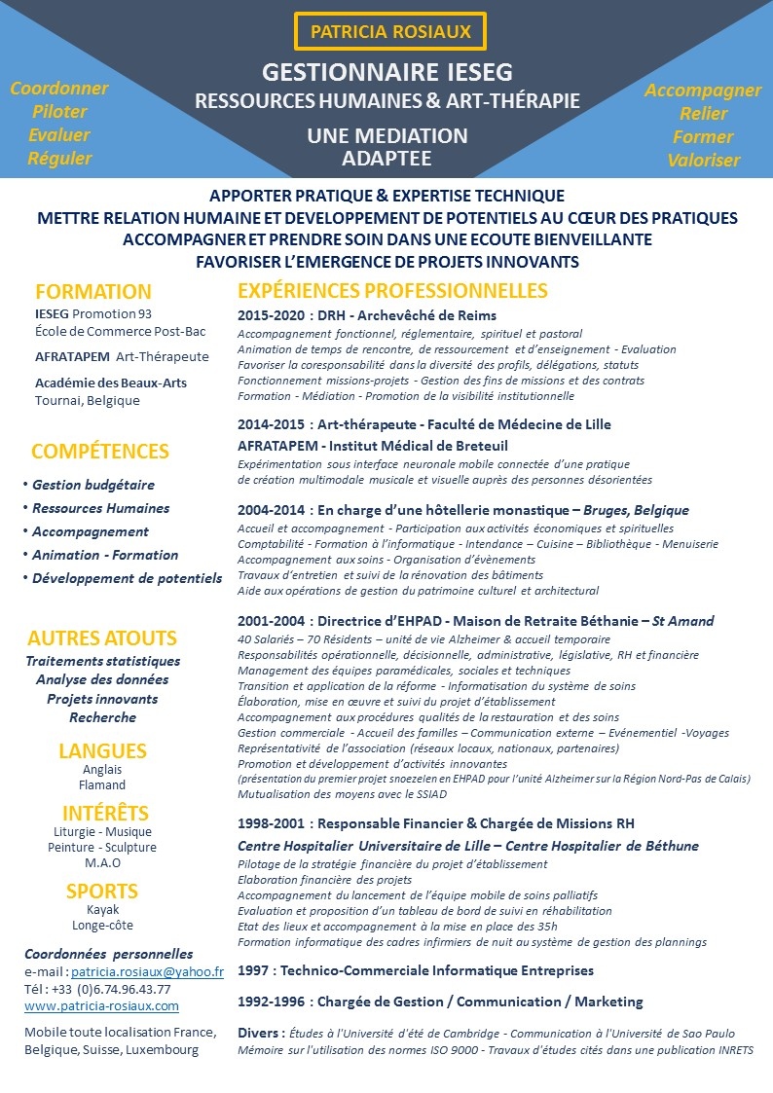

Slide 11
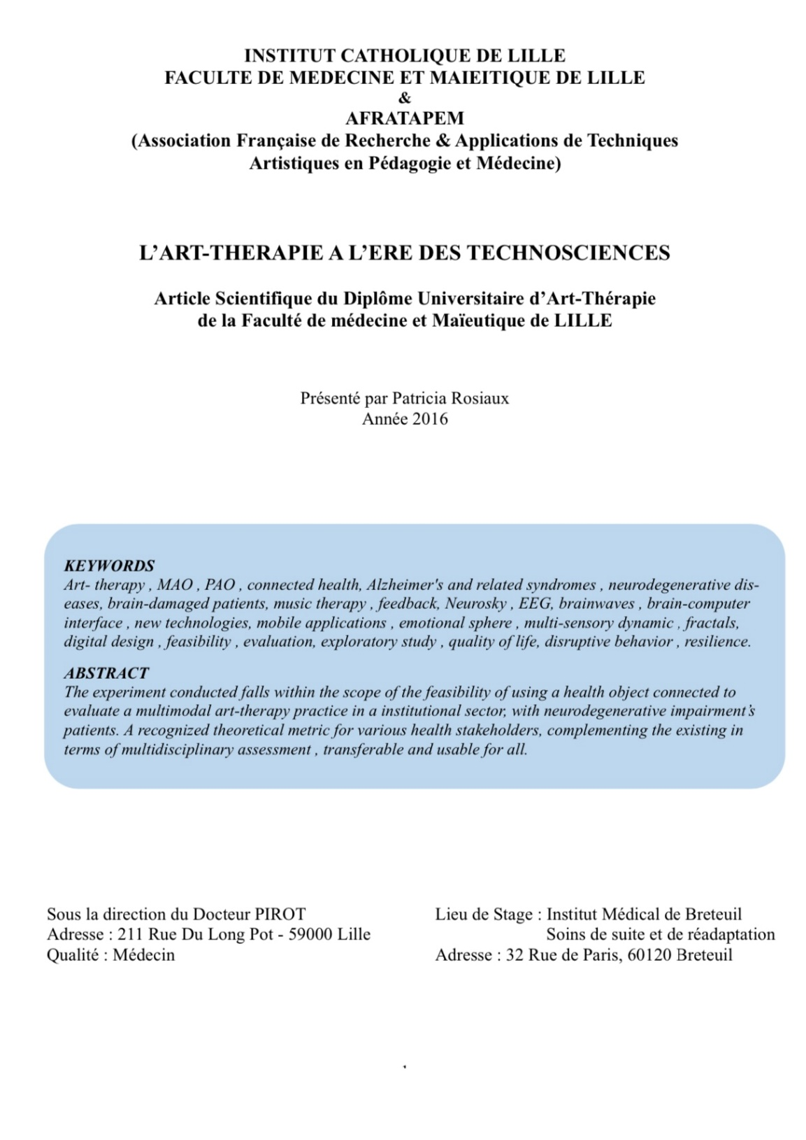

Slide 12
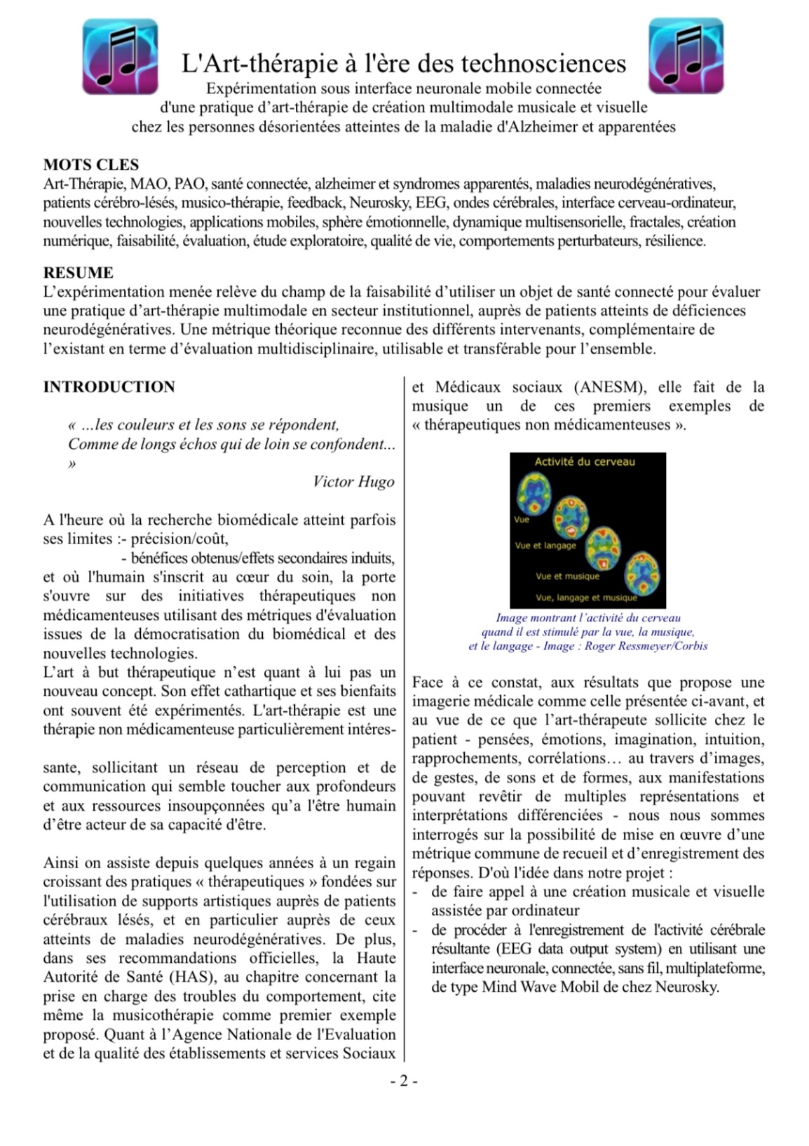

Slide 13
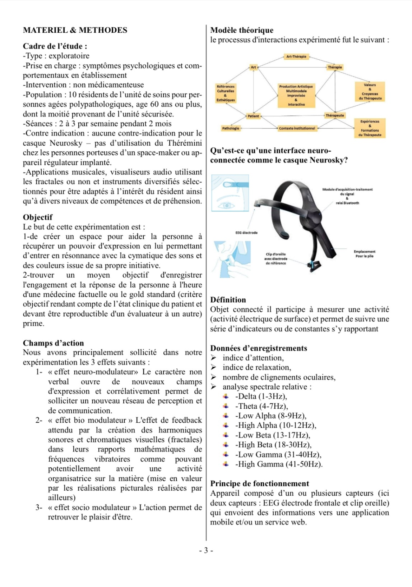

Slide 14
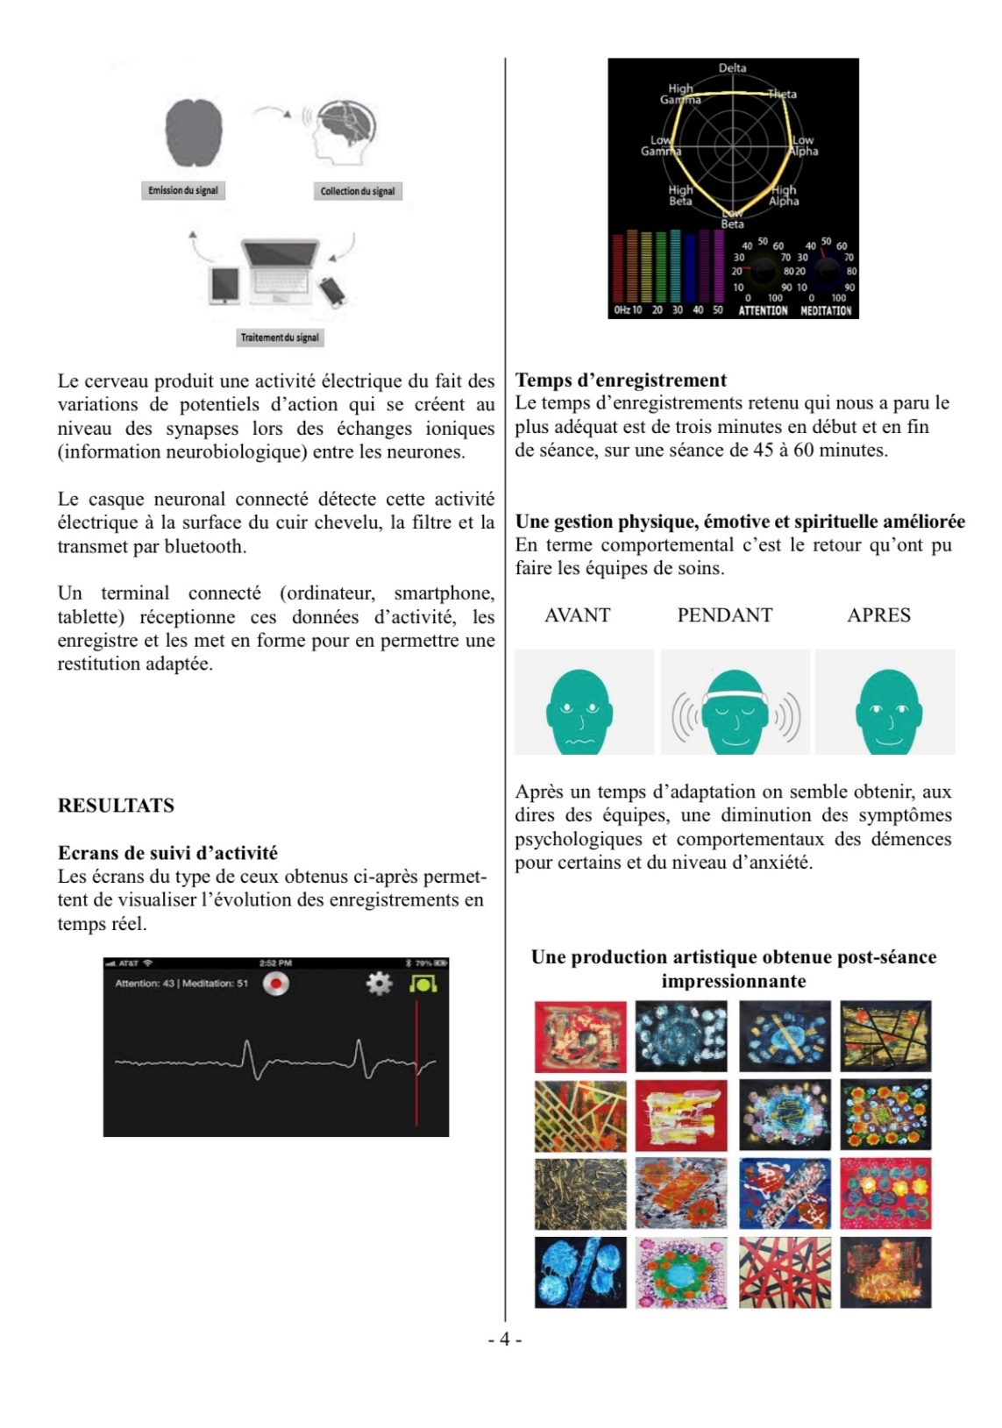

Slide 15
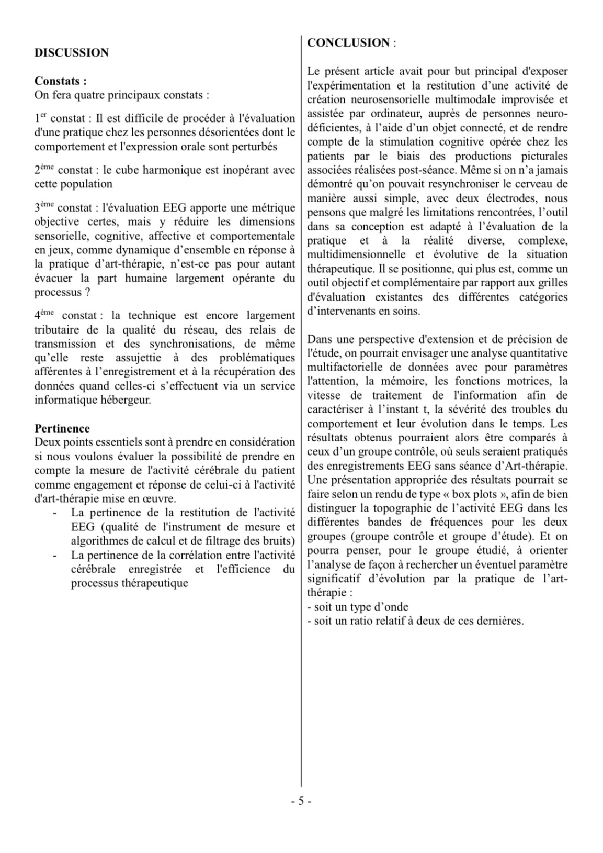


Slide 16
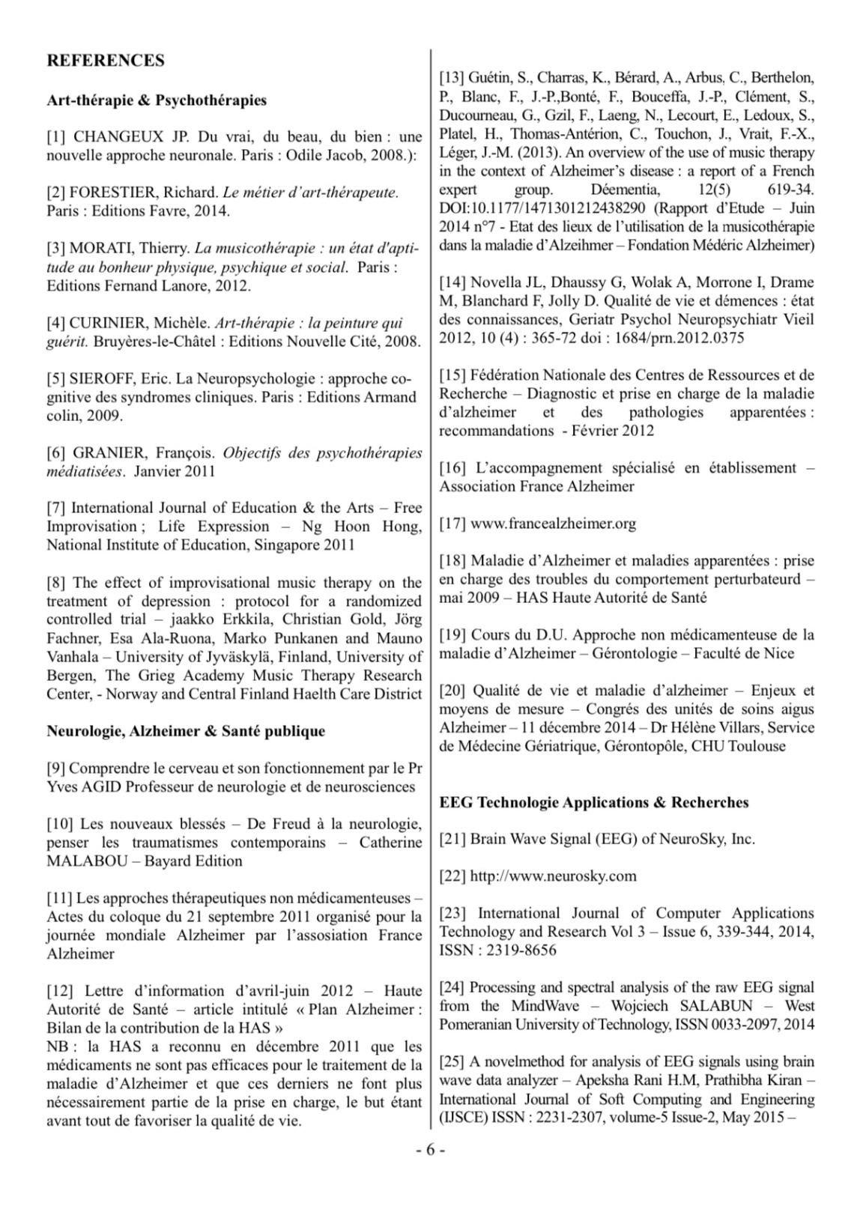

Slide 17
www.patricia-rosiaux.com

